Slide 1
גבול
גבול טבעי או מלאכותי, גבול מוכר או הפסקת אש\שביתת נשק
לישראל יש שלום עם מצרים וירדן

Slide 2
תוכן עניינים
מתי גבול יכול להשתנות עמוד 4
גבול טבעי או מלאכותי עמוד 5
גבולות טבעיים (עם ירדן ולבנון) ומלאכותיים (עם מצרים) של ישראל עמוד 9
בעיות בגבול שעובר על נתיב מים עמוד 10
גבול של הפסקת אש\שביתת נשק או גבול מוכר של שלום עמוד 12-11
תרגול עמוד 13

Slide 3
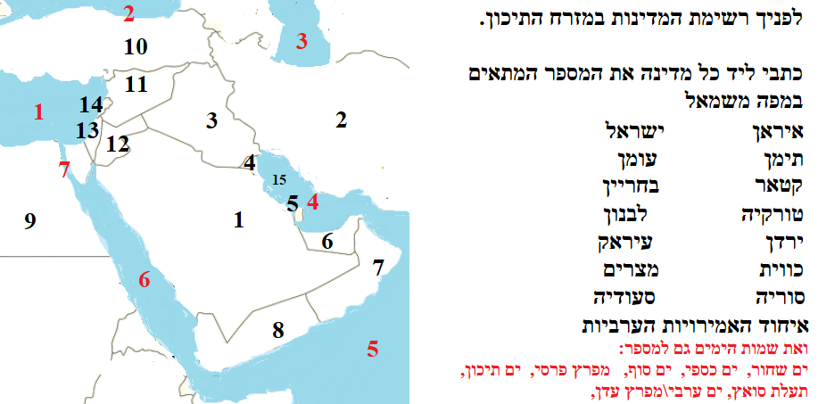

Slide 4
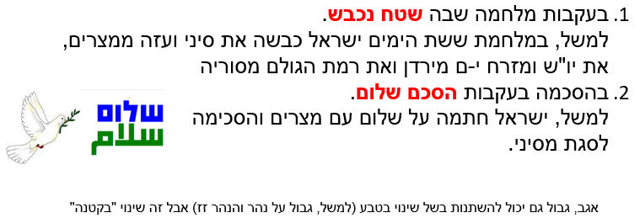
מתי גבול יכול להשתנות ?

Slide 5
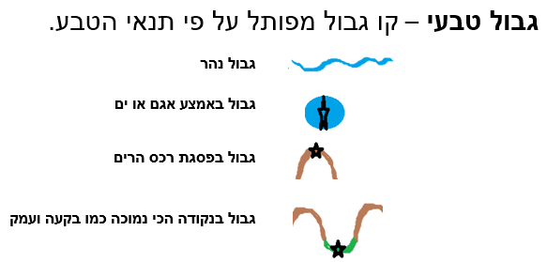
גבול טבעי מול גבול מלאכותי

Slide 6
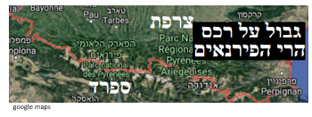
גבול טבעי או גבול מלאכותי ?

Slide 7
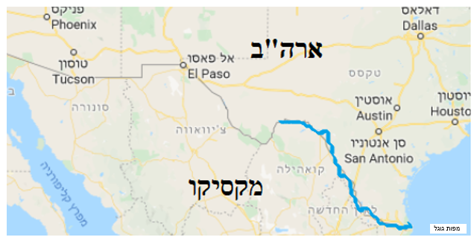

Slide 8
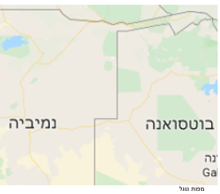

Slide 9
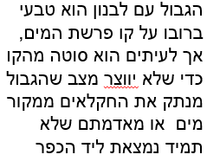
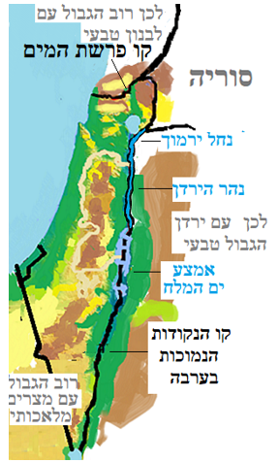
הגבולות הטבעיים והמלאכותיים של ישראל
לישראל יש גבול טבעי עם ירדן ועם לבנון (ברובו)
וגבול מלאכותי (ברובו) עם מצרים

Slide 10
בעיה בגבול שעובר על מקור מים
- אם הנהר\אגם זז, אז לא ברור היכן הגבול.
- אם הגבול עובר על נהר אז לא ברור לכמה כל צד מותר
להשתמש במים
2 דברים אלה יכולים ליצור מתח בין מדינות

Slide 11
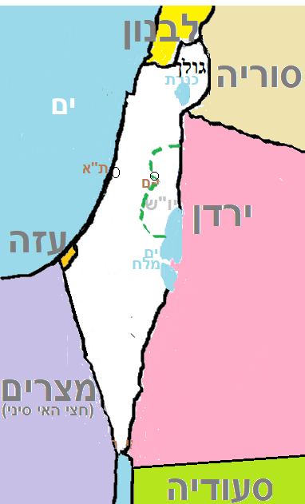
גבול מוכר מול גבול הפסקת אש (שביתת נשק)
גבול מוכר\קבוע\בינ"ל | זמני זמני\הפסקת אש\ שביתת נשק
גבול שלום מוכר ע"י העולם גבול פתוח לתיירים וסחורות | גבול שנקבע בסוף מלחמה ללא הסכם שלום צבא האו"ם מפקח על הגבול המתוח גבול סגור

Slide 12
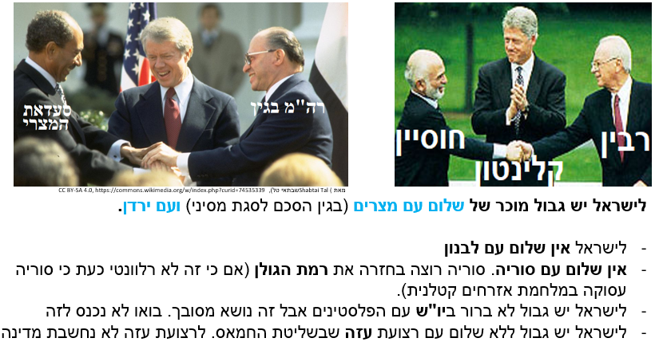
גבולות מוכרים ושל הפסקת אש של ישראל

Slide 13
תרגול – השלימי את החסר
1. לישראל יש שלום עם 2 מדינות ערביות שהן .........................................
2. לישראל יש גבול טבעי עם 2 מדינות ערביות שהן ..................................
3. כאשר במפה יש גבול בצורת קו ישר אז נגיד שזה גבול .............
4. הגבול של ישראל וירדן עובר בצפון לאורך 2 נהרות שהם נחל ................ ונחל ..............
5. הגבול של ישראל עם לבנון עובר ברובו על קו פרשת ה...........
6. גבול יכול להשתנות ב-2 מצבים: ראשית, בשל מלחמות. למשל, במלחמת ששת הימים כאשר ישראל כבשה את ................. מירדן, את ................. מסוריה ואת ............... ממצרים. שנית, בעקבות הסכם שלום כמו שישראל עשתה שלום עם מצרים ובמסגרת זאת היא ויתרה על ............
7. גבול שבו ניתן לעבור יכונה גבול .............. וגבול שבו לא ניתן לעבור יכונה גבול ............
8. איזה 2 בעיות יכולות להיווצר כאשר גבול עובר על מקור מים כמו נהר או אגם ?

